Slide 1
コイヌの単語帳v2.0
司会者：スリーピードッグ
2015/11/21

Slide 2


Slide 3
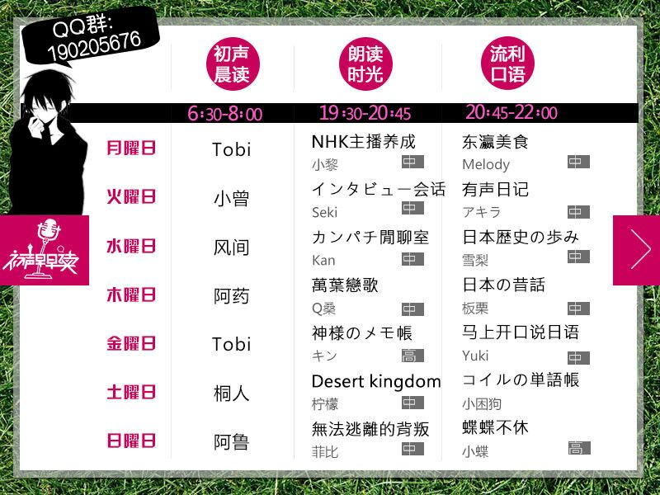

Slide 4
牛丼の大盛り を注文したら……

Slide 5
某牛丼屋の出来事だけど、俺は牛丼の大盛りを注文。
でも、出てきたのは並盛りのサラダセット。
「サラダは頼んでませんよ」と言うと、店員は「間違えました」といってサラダを持って帰る。
で、残ったのは並盛りの牛丼と大盛りの伝票のみ。

Slide 6
「いや、ちょっと、俺頼んだの大盛りだよ？これ並じゃん」
「いえ、それは大盛りです」
「そんなわけあるか！明らかに丼小さいし中身も少ないじゃねーか！」
「いえ、それは大盛りです」
「メニューの写真とも違いすぎだろ、客ナメてんのか！」

Slide 7
そんな小競り合いをしてたら、空気を読んだ客が大盛りを注文。
出てきた丼は明らかに俺の丼より大きかった。
「おい、店長呼んで来い」
「私が店長です」
「えっ？」
「えっ？」

Slide 8
ここで引き下がったら負けだと思って、マネージャー呼んで対処させました。
牛丼ごときで3時間も足止めされたけど、少ない金額だから泣き寝入りさせようと
思われてたらシャクなので徹底抗戦してやった。まぁ、あの店長はクビだろうな。

Slide 9
ナメる
人を馬鹿にして無礼な態度をとる。
競り合い「せりあい」
口論すること。
引き下がる「ひきさがる」
負けたり，やりこめられたりして，しりぞく。
足止め「あしどめ」
外出や通行を禁止すること。

Slide 10
泣き寝入り「なきねいり」
①泣きながら眠ってしまうこと。
②相手の不当な仕打ちを不満に思いながら，どうすることもできずにあきらめること。
癪「しゃく」
物事が気にいらなくて，気持ちがむしゃくしゃする・こと（さま）。
「癪に障る ・ 癪を言う」

Slide 11
今週のできごと

Slide 12
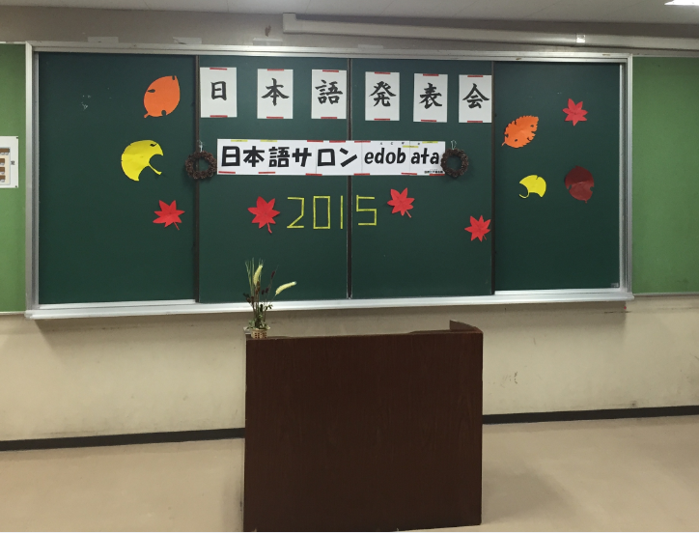

Slide 13
テーマトーク：
昔やっちゃった事

Slide 14
やっちゃったこと
「やってしまった」のくだけた言い方。やらない方がよいものごとを、不本意にもやってしまった、といった意味合いで用いられる表現。
□あなたのやっちゃった事を聞かせてください。
いつ、どこで、なにを、だれと、どうやって、結果は

Slide 15
サンプル
議事録書いてて、名前のわかんなかったお客さんをとりあえず「メガネ」って書いておいてたんだけど、 そのまんま全員宛にメール出しちゃった。
8千万の手形、関係のない他の会社に郵送したことがある。
入社１年目のこと。電話に出たとき、どうしても自分の会社名が上手く言えない
お風呂の栓を忘れたままお湯を出して、お湯がたまってなかった…

Slide 16
ご清聴有難う御座いました！

